Slide 1
算法设计与分析 问题复杂性
2021年10月15日

Slide 2
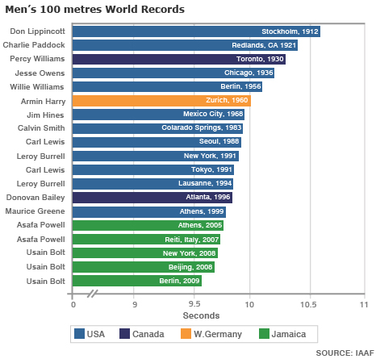


人类一直在探索极限…

Slide 3
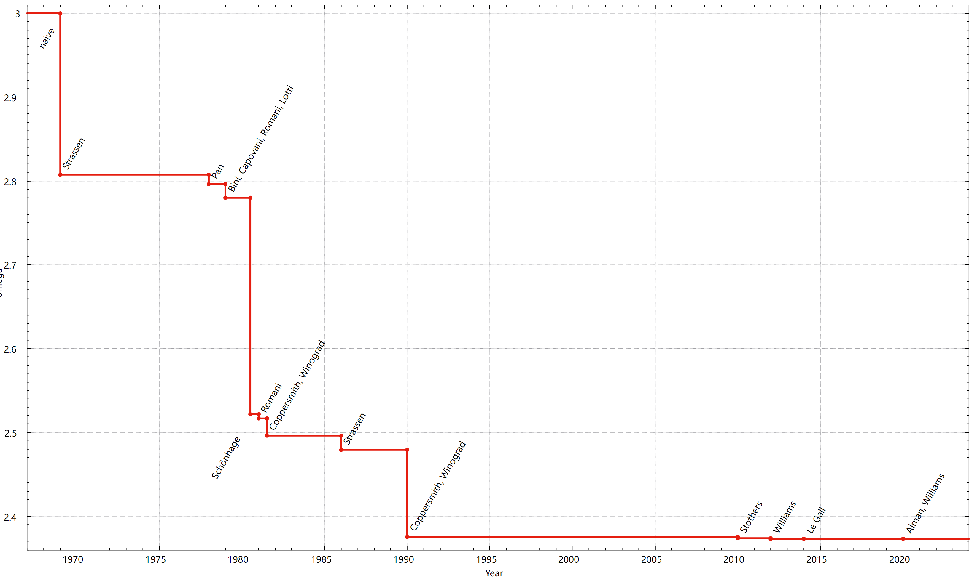
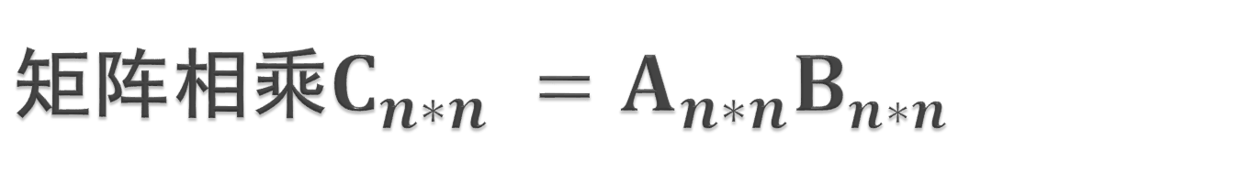
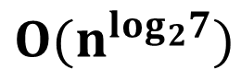
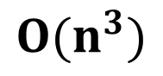
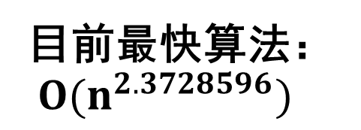
矩阵相乘$C_{n∗n} =A_{n∗n}B_{n∗n}$
$$O(n^{3})$$
$$O(n^{log_{2}7})$$
目前最快算法：
$$O(n^{2.3728596})$$

Slide 4
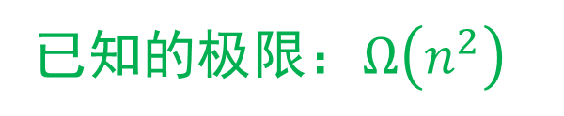
问题1：
矩阵相乘算法改进的极限在哪里？
已知的极限：$Ω\left(n^{2}\right)$

Slide 5
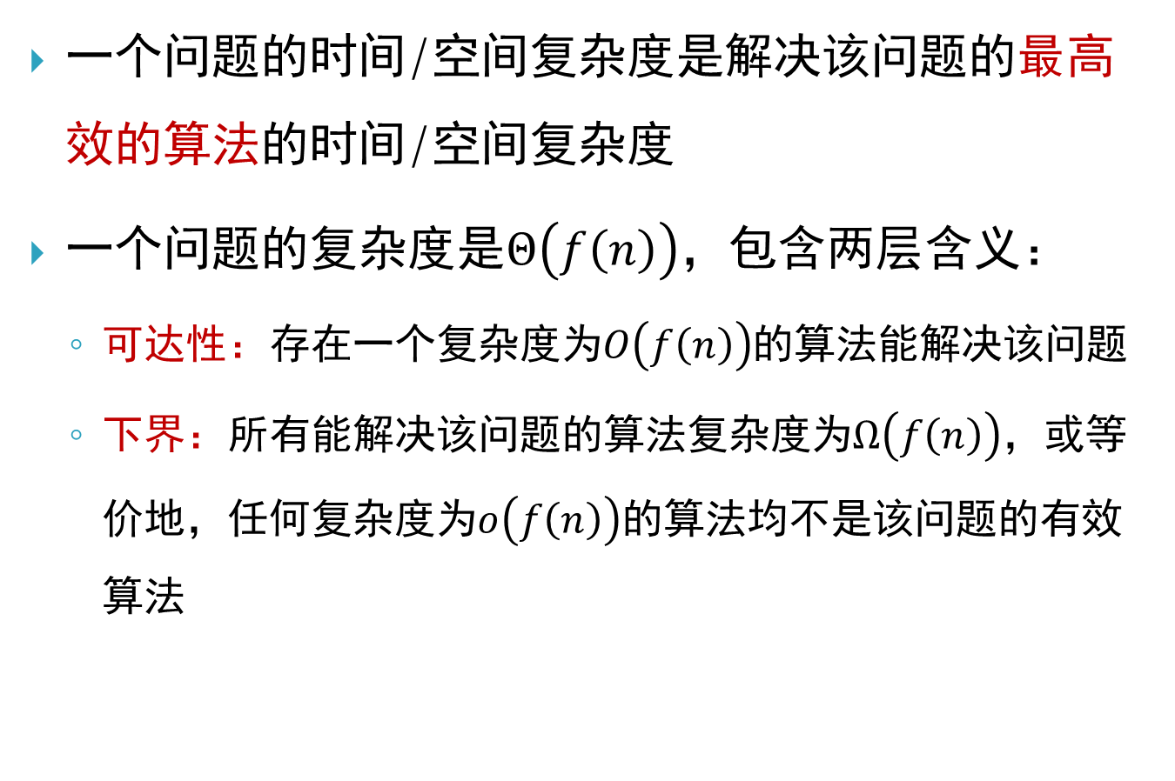
问题复杂度
一个问题的时间/空间复杂度是解决该问题的最高效的算法的时间/空间复杂度
一个问题的复杂度是$Θ\left(f\left(n\right)\right)$，包含两层含义：
可达性：存在一个复杂度为$O\left(f\left(n\right)\right)$的算法能解决该问题
下界：所有能解决该问题的算法复杂度为$Ω\left(f\left(n\right)\right)$，或等价地，任何复杂度为$o\left(f\left(n\right)\right)$的算法均不是该问题的有效算法
问题的复杂度通常很难确定！

Slide 6
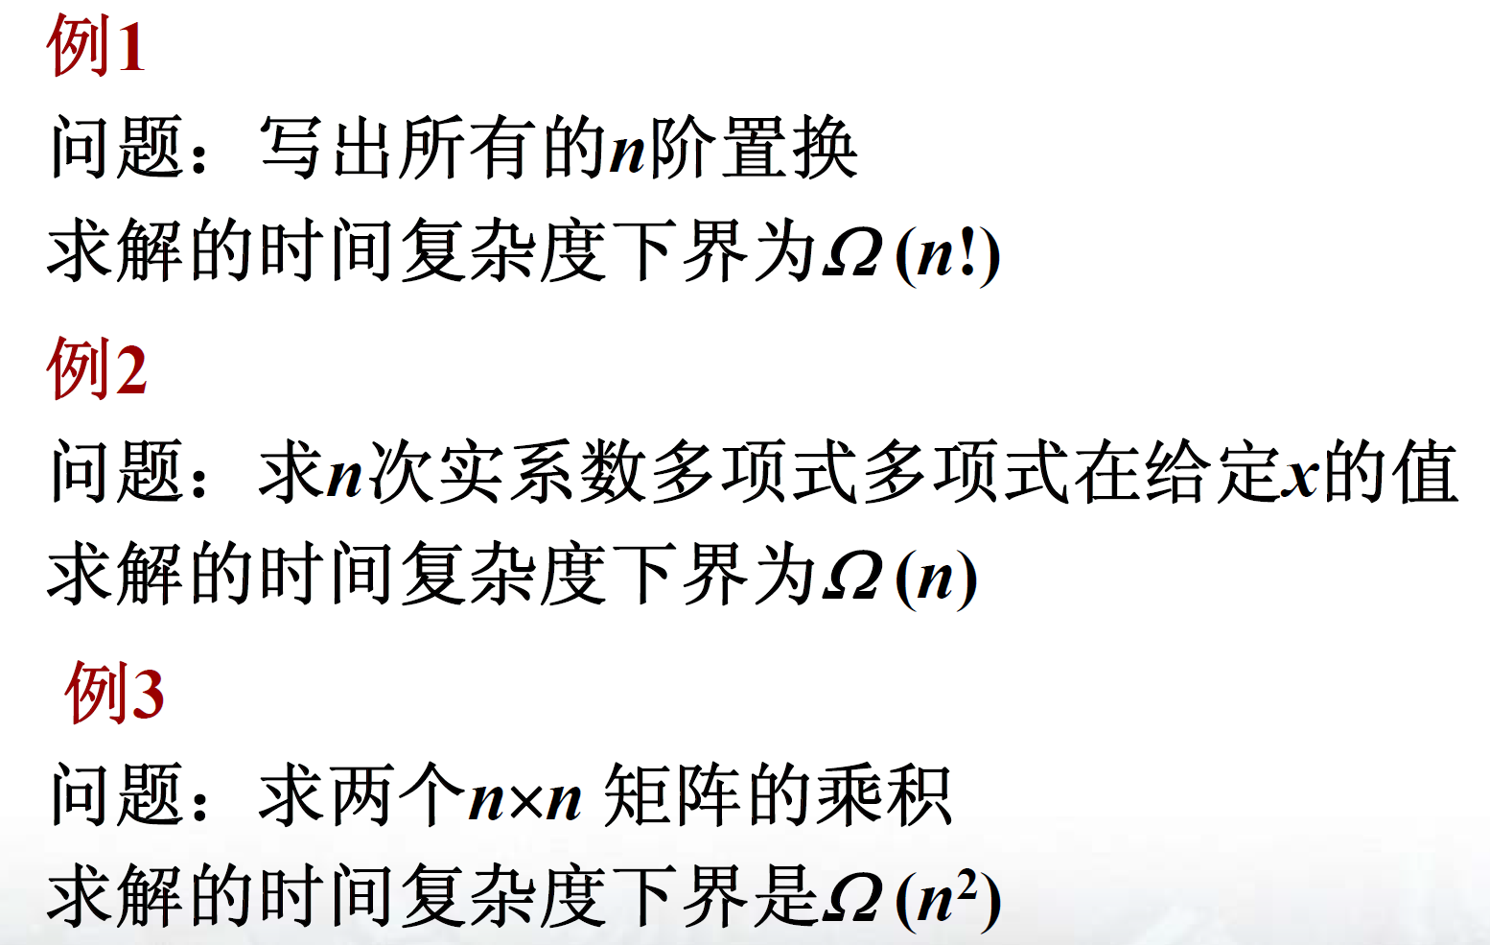
平凡下界：算法的输入、输出规模

Slide 7
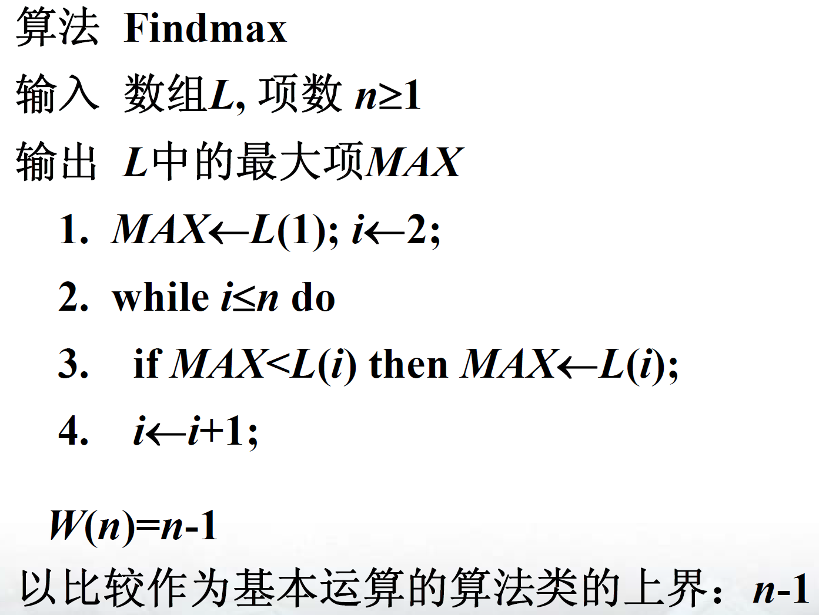
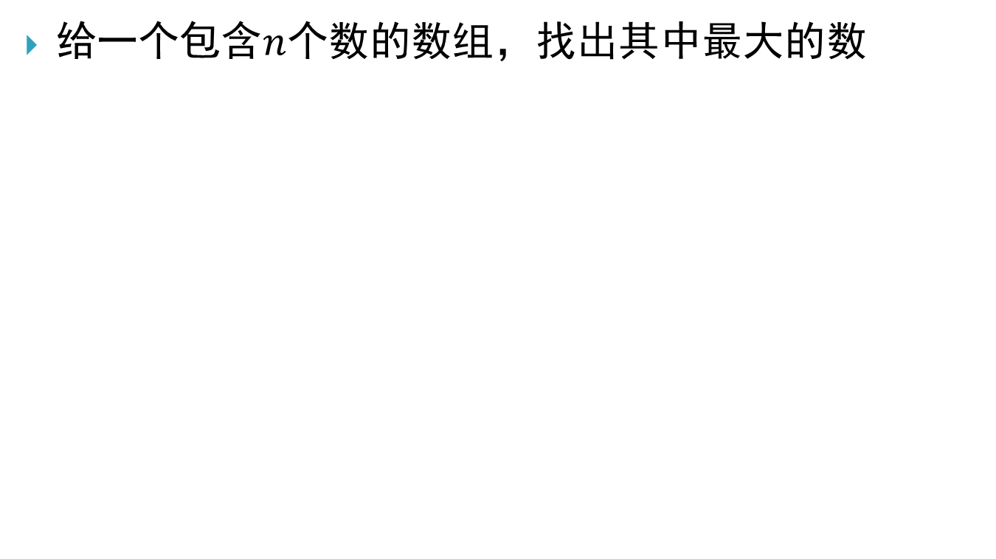
找最大问题
给一个包含$n$个数的数组，找出其中最大的数

Slide 8
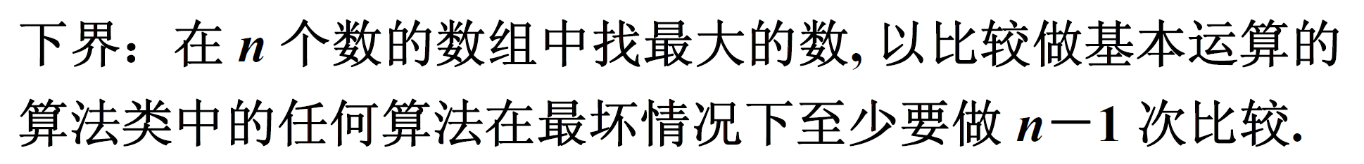
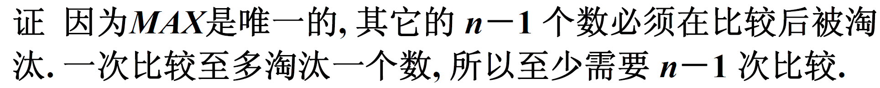

找最大问题的复杂度

Slide 9
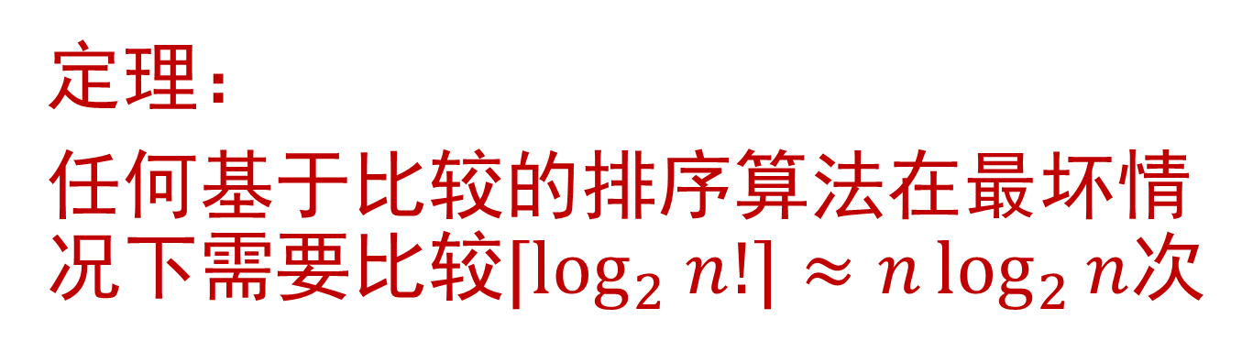
排序问题的复杂度
以比较为基本运算
定理：
任何基于比较的排序算法在最坏情况下需要比较${⌈log}_{2} n!⌉≈n\log_{2}{n}$次
归并排序、堆排序等算法渐进最优！

Slide 10
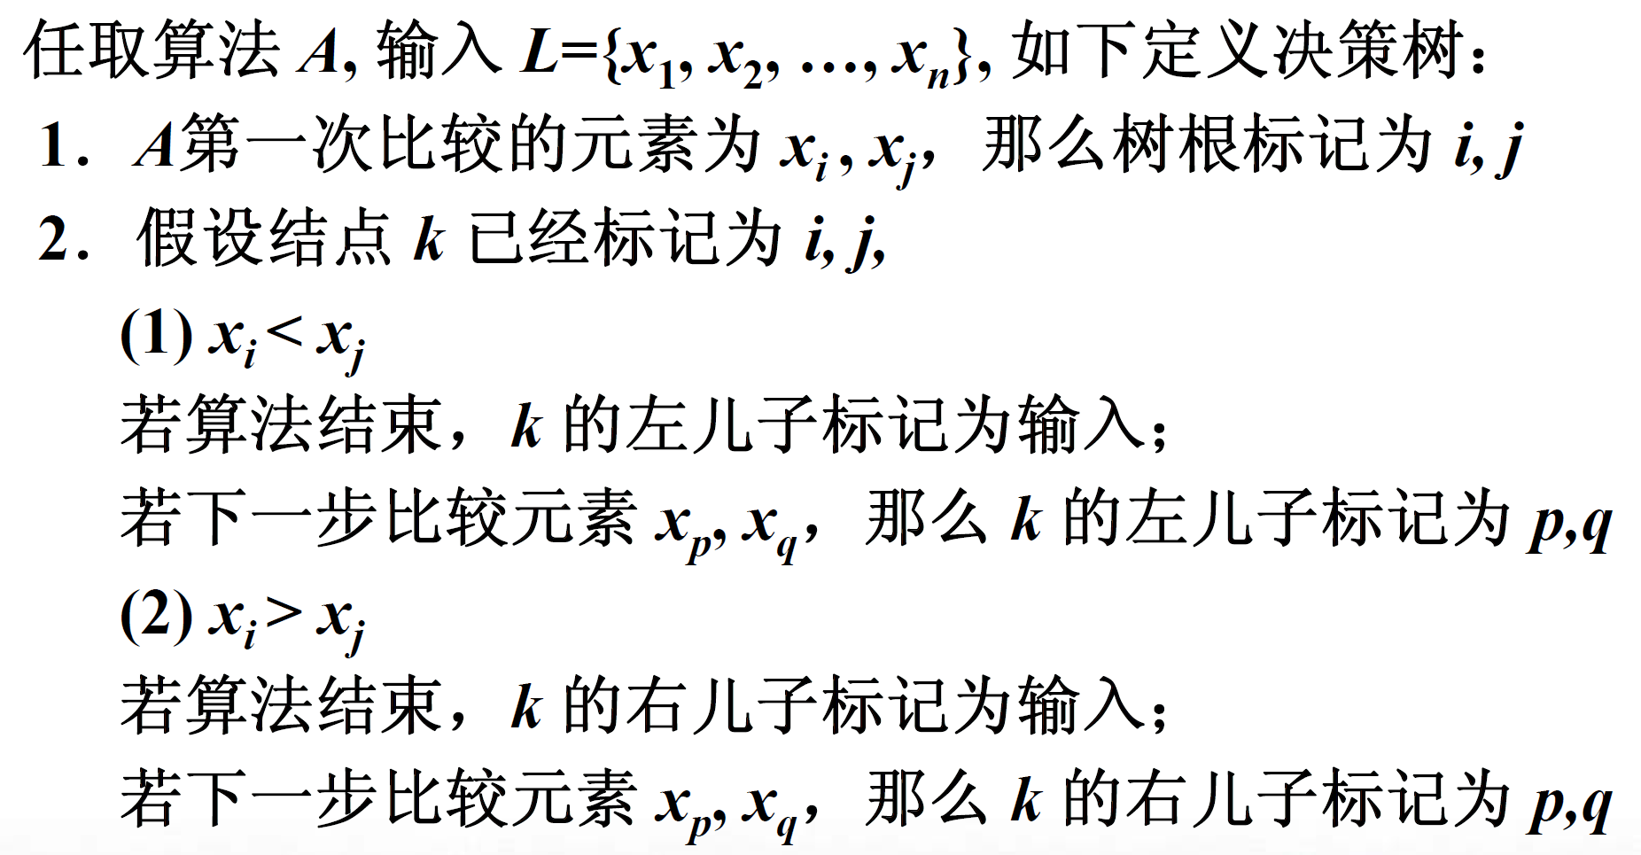
证明思路：决策树

Slide 11
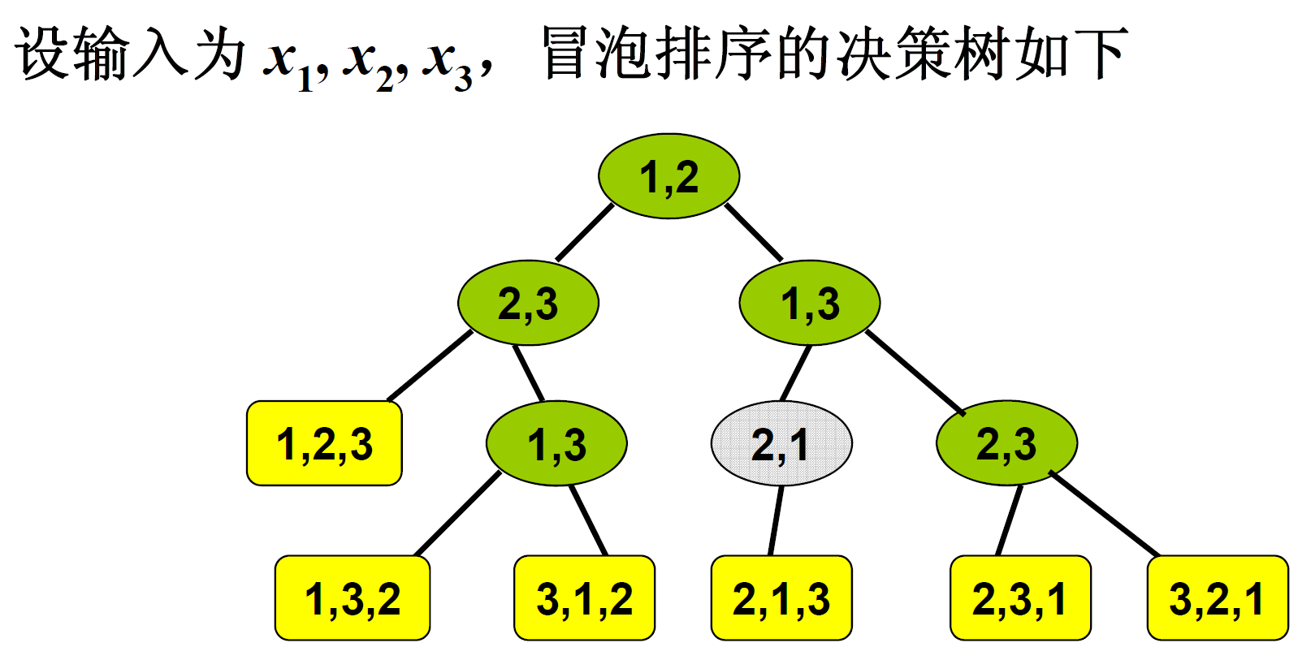
一棵冒泡排序的决策树

Slide 12
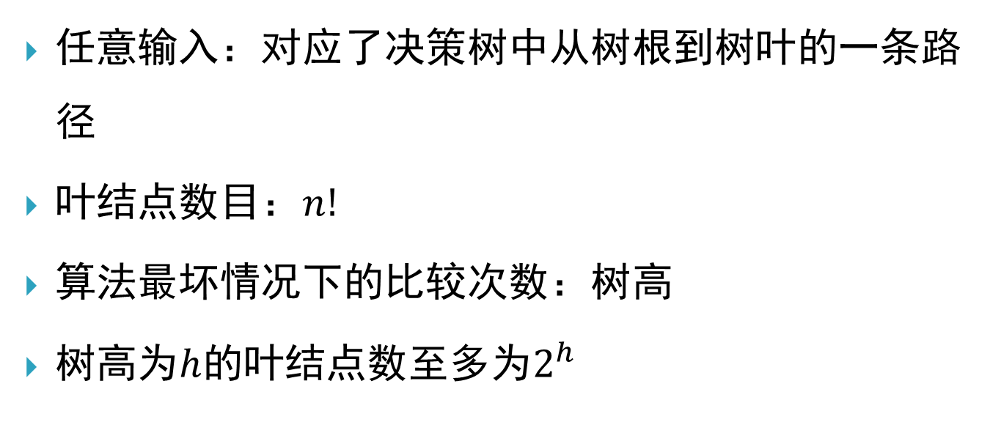
定理证明
任意输入：对应了决策树中从树根到树叶的一条路径
叶结点数目：$n!$
算法最坏情况下的比较次数：树高
树高为$h$的叶结点数至多为$2^{h}$
$$2^{h}≥n!⇒h≥\log_{2}{n!}≈n\log_{2}{n}$$

Slide 13
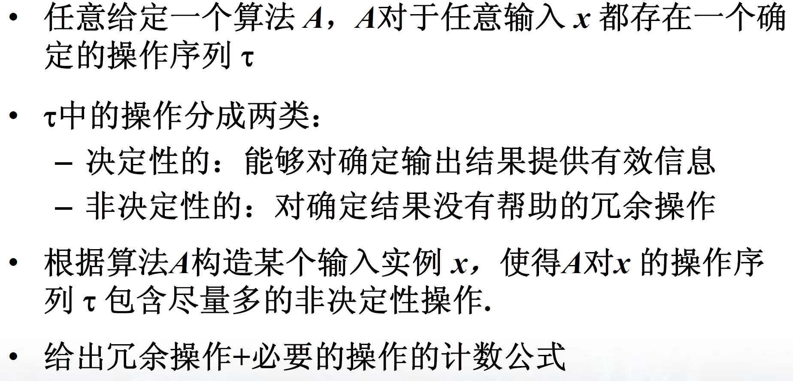
下界证明方法：对手论证
基本想法：为算法构造最坏输入

Slide 14
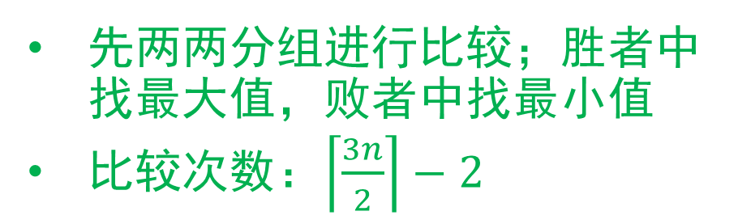
找最大最小问题
问题：给$n$个数，要求找出其中的最大值和最小值
问题2:
你能否找到一种比分别求最大值和最小值更好的算法？
先两两分组进行比较；胜者中找最大值，败者中找最小值
比较次数：$\left\lceil \frac{3n}{2}\right\rceil −2$

Slide 15
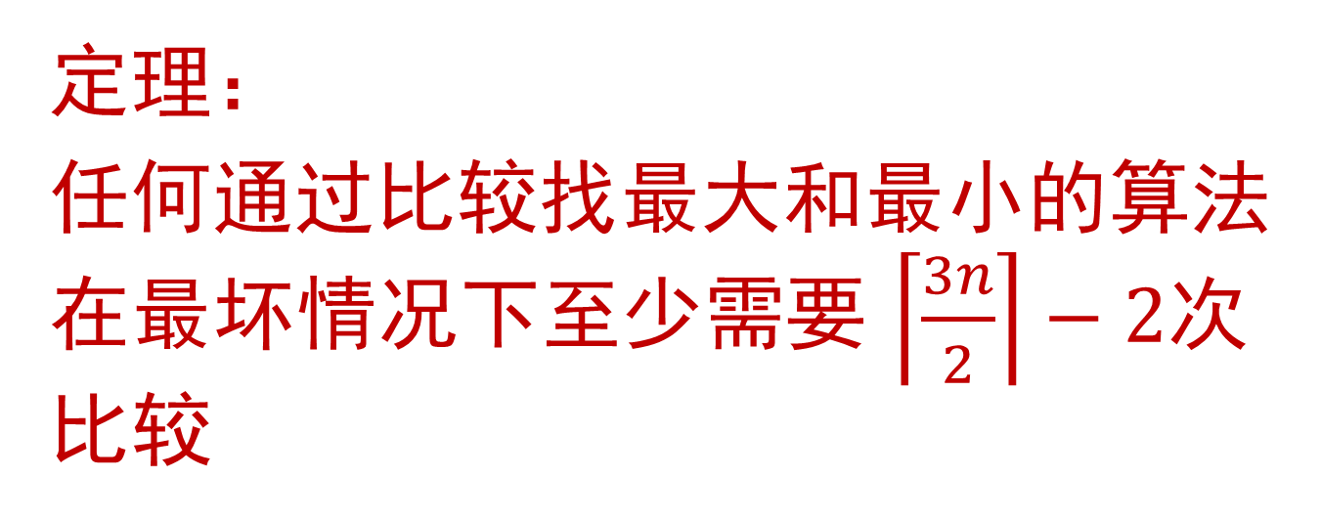
找最大最小问题复杂度
以比较为基本运算
定理：
任何通过比较找最大和最小的算法在最坏情况下至少需要 $\left\lceil \frac{3n}{2}\right\rceil −2$次比较

Slide 16
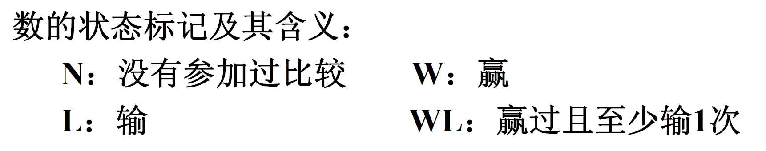
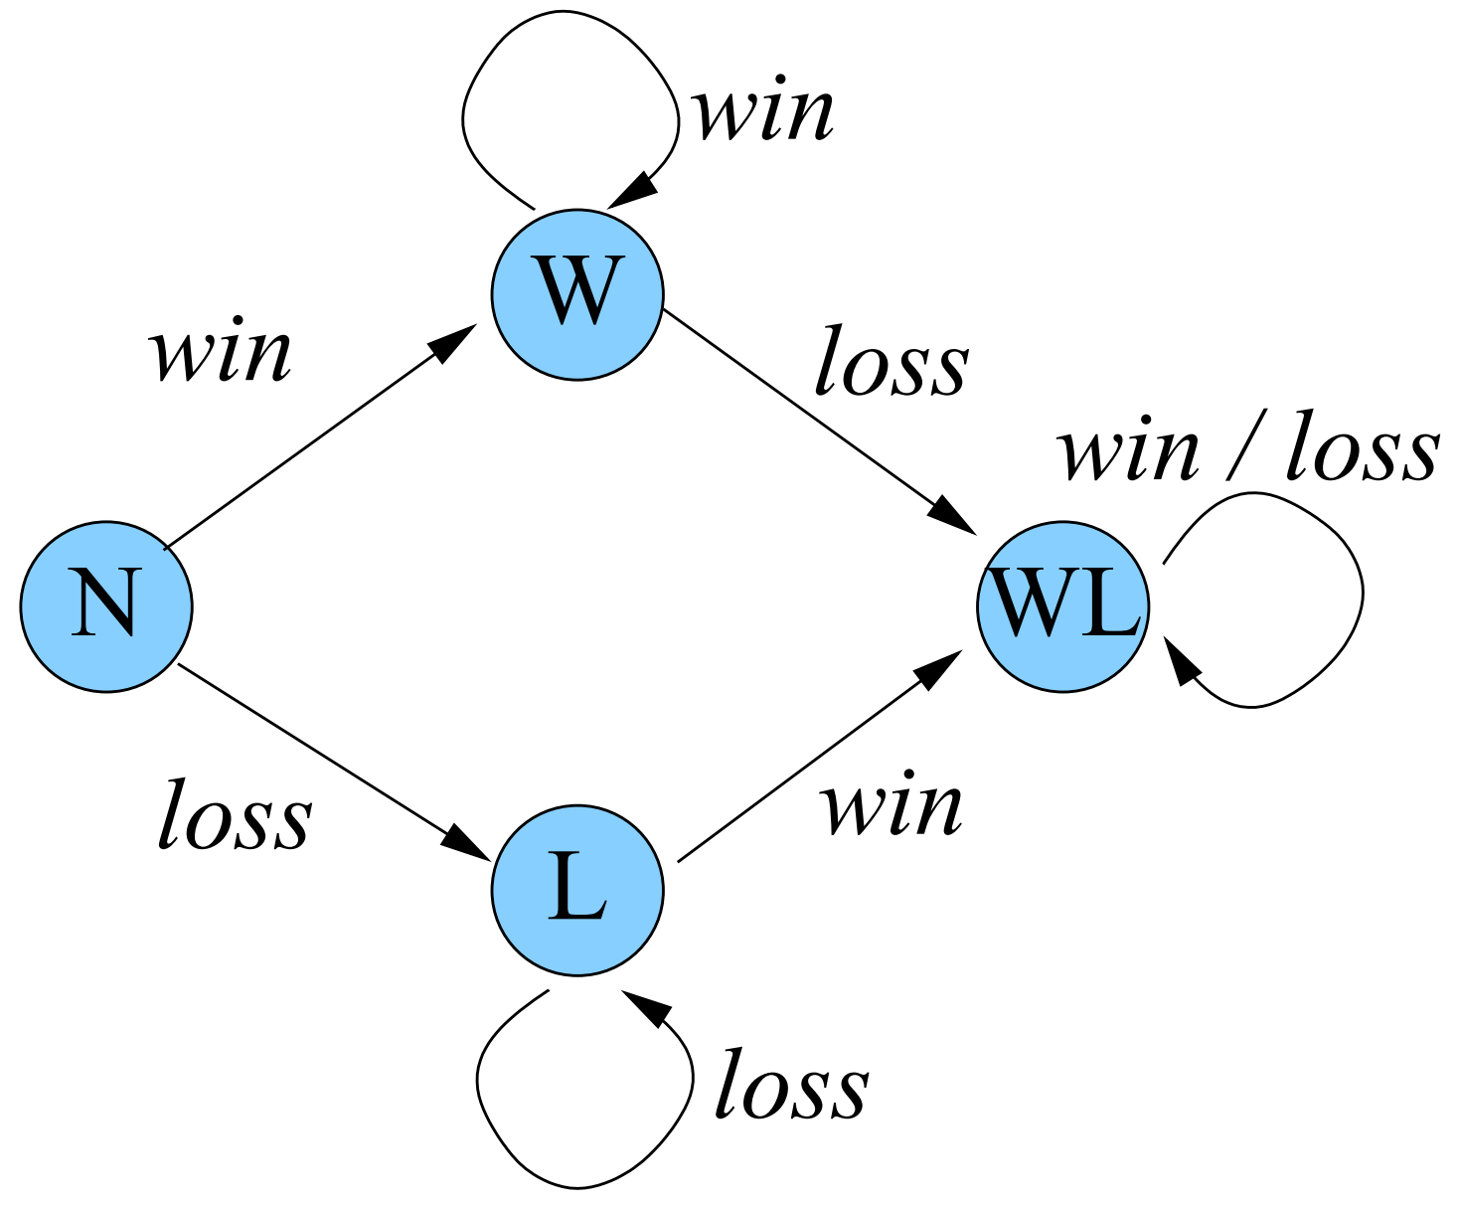
数的状态标记及转换
问题3：
算法输出时数的状态满足什么样的条件？

Slide 17
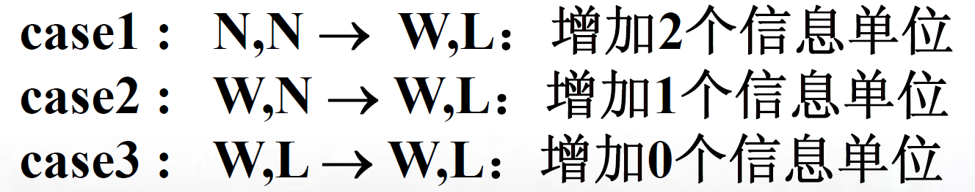
信息单位：量化状态转换
节点标记为N，信息单位0
节点标记为W或者L，信息单位1
节点标记为WL，信息单位为2
算法开始前0个信息单位，算法结束时2n-2个单位
一次比较可增加的信息单位：0、1、2个

Slide 18
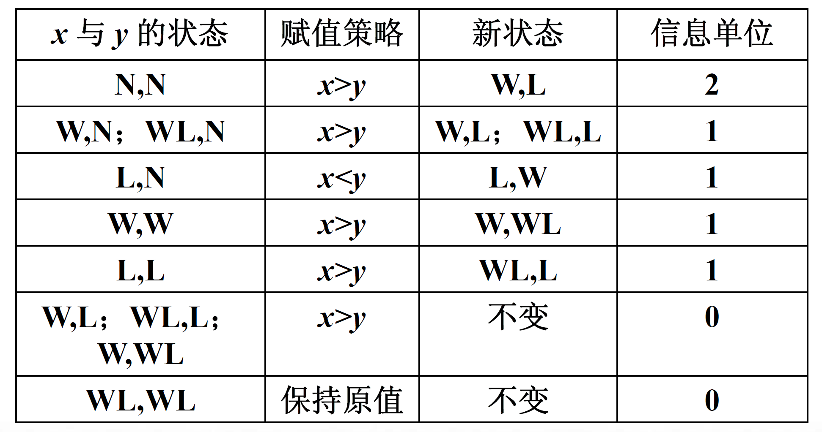
基于对手论证的证明思路
赋值原则：根据比较结果对输入赋值，使得比较增加的信息单位尽可能少

Slide 19
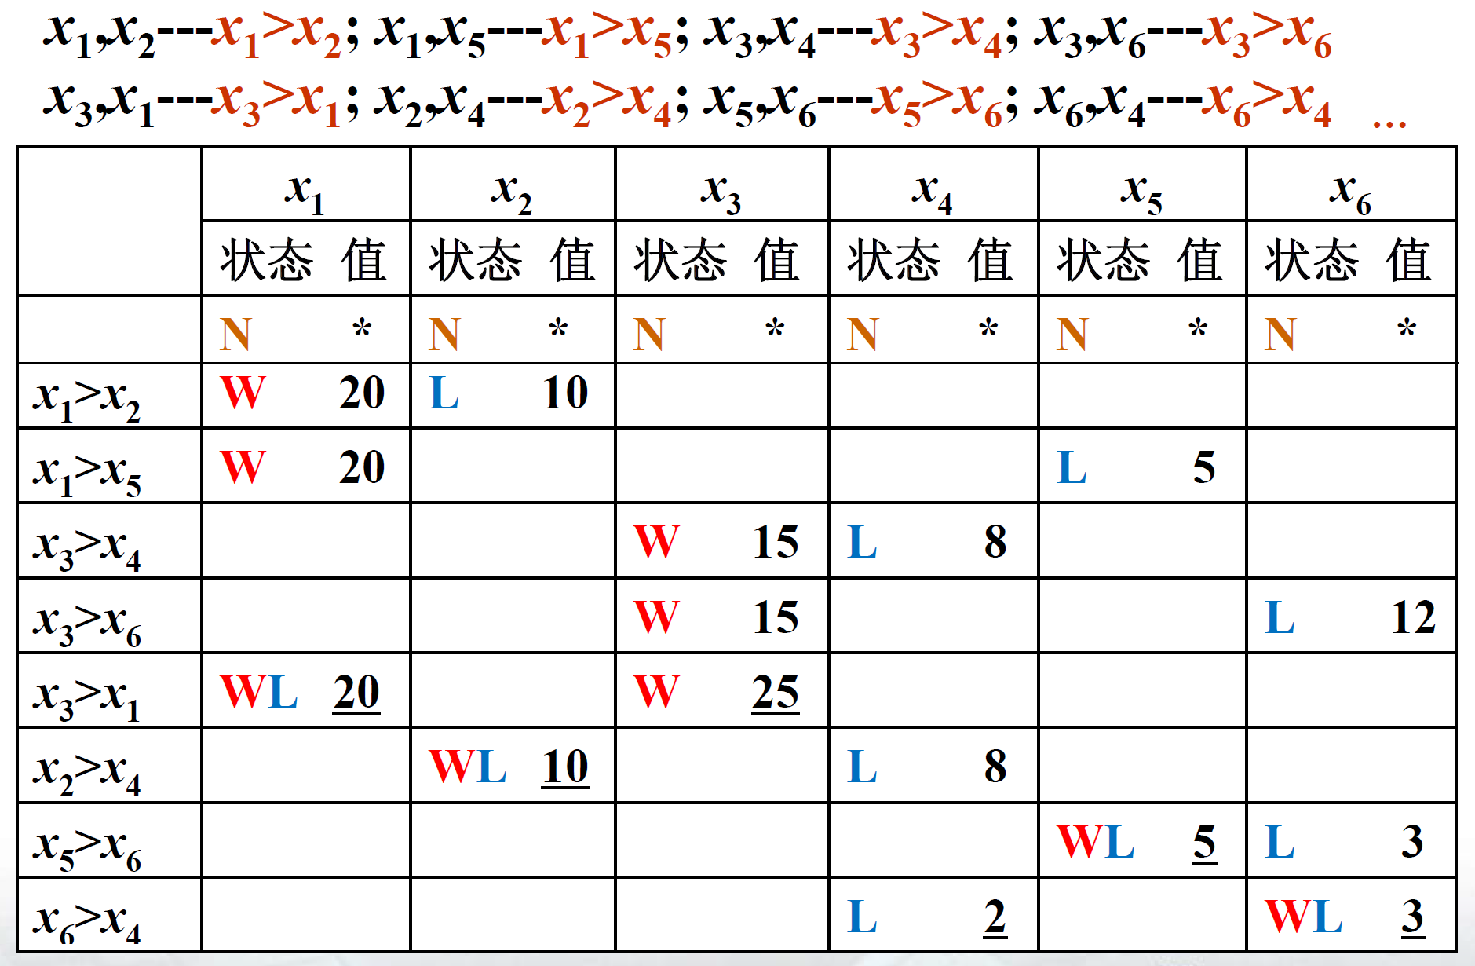
例

Slide 20
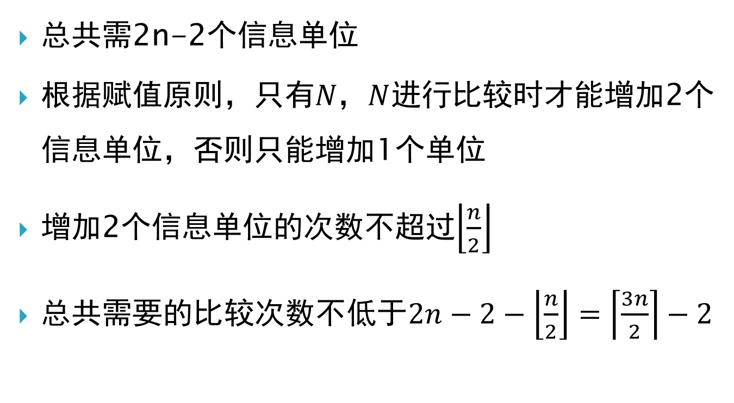
证明过程
总共需2n-2个信息单位
根据赋值原则，只有$N，N$进行比较时才能增加2个信息单位，否则只能增加1个单位
增加2个信息单位的次数不超过$\left\lfloor \frac{n}{2}\right\rfloor$
总共需要的比较次数不低于$2n−2−\left\lfloor \frac{n}{2}\right\rfloor =\left\lceil \frac{3n}{2}\right\rceil −2$

Slide 21
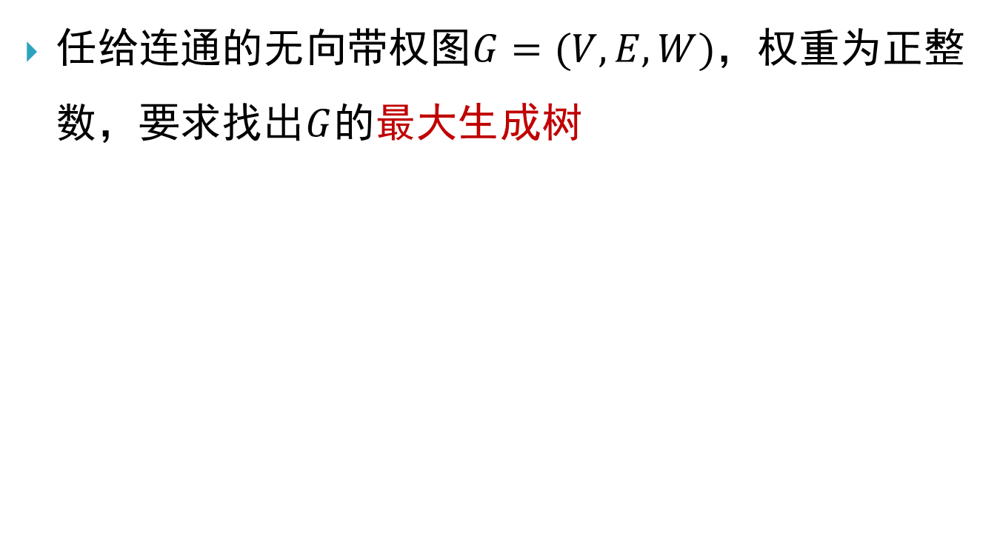
规约的例子
任给连通的无向带权图$G=(V,E,W)$，权重为正整数，要求找出$G$的最大生成树

Slide 22
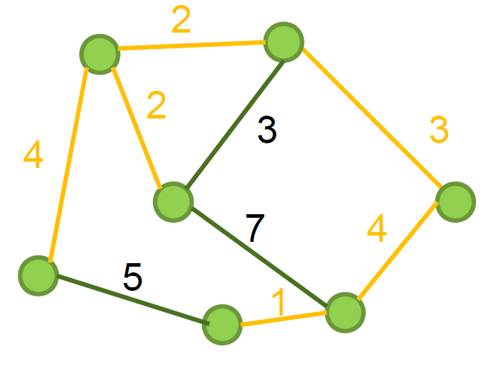
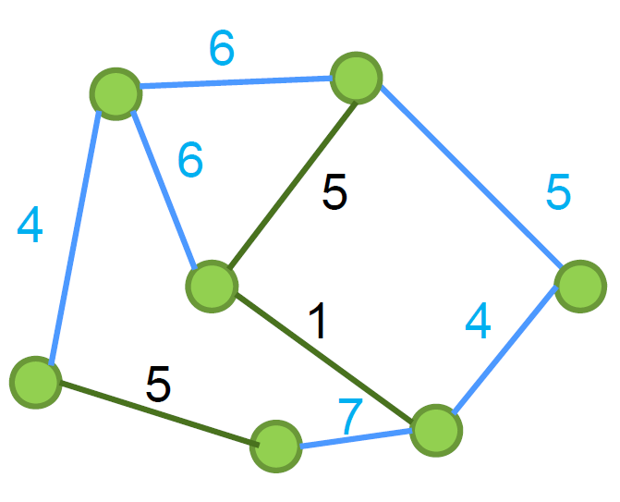
转换成最小生成树问题
考虑一个够大的数（如最大权重+1），将每条边的权重设为该数-原权重
新图的最小生成树就是原图的最大生成树

Slide 23
规约
是将一个问题Q的实例转换为另一个问题P的实例的算法
算法输入是原问题Q的任意实例
常用方式：
给定Q的输入，通过规约转为P的一个输入
利用P的算法求解
将P的解转化为Q的解的算法

Slide 24
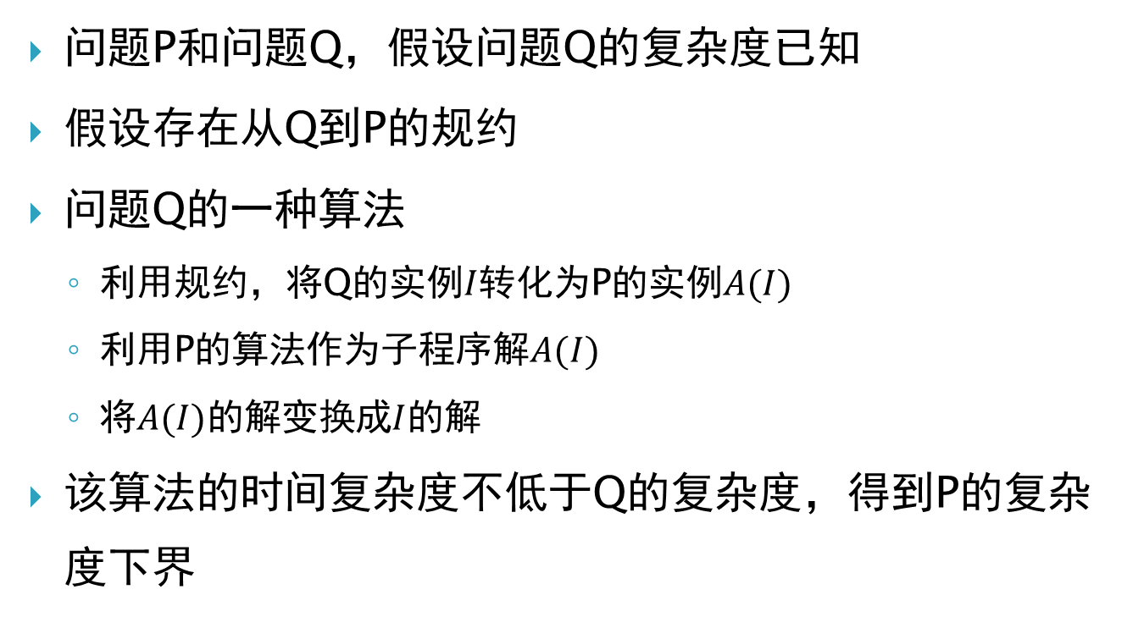
通过规约确认问题复杂度下界
问题P和问题Q，假设问题Q的复杂度已知
假设存在从Q到P的规约
问题Q的一种算法
利用规约，将Q的实例$I$转化为P的实例$A(I)$
利用P的算法作为子程序解$A(I)$
将$A(I)$的解变换成$I$的解
该算法的时间复杂度不低于Q的复杂度，得到P的复杂度下界
应注意问题输入规模上的变化！

Slide 25
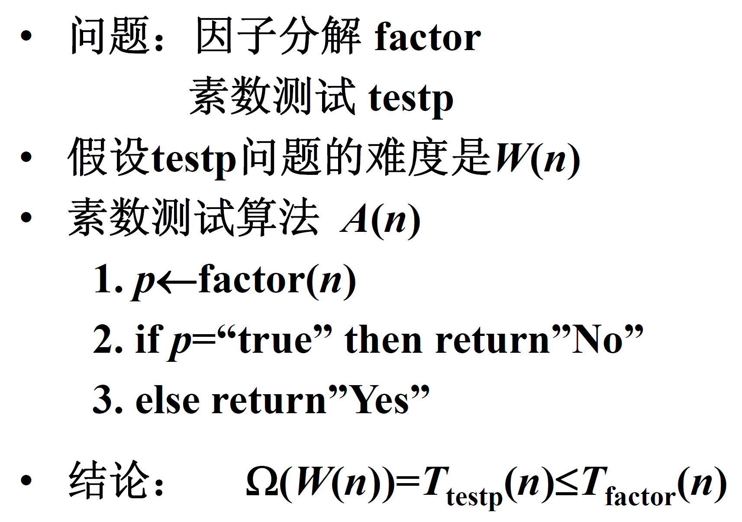
因子分解与素数测试

Slide 26
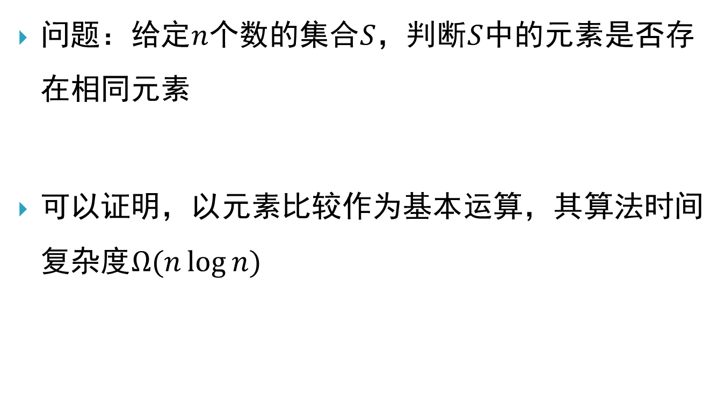
元素唯一性问题
问题：给定$n$个数的集合$S$，判断$S$中的元素是否存在相同元素
可以证明，以元素比较作为基本运算，其算法时间复杂度$Ω(n\log{n})$

Slide 27
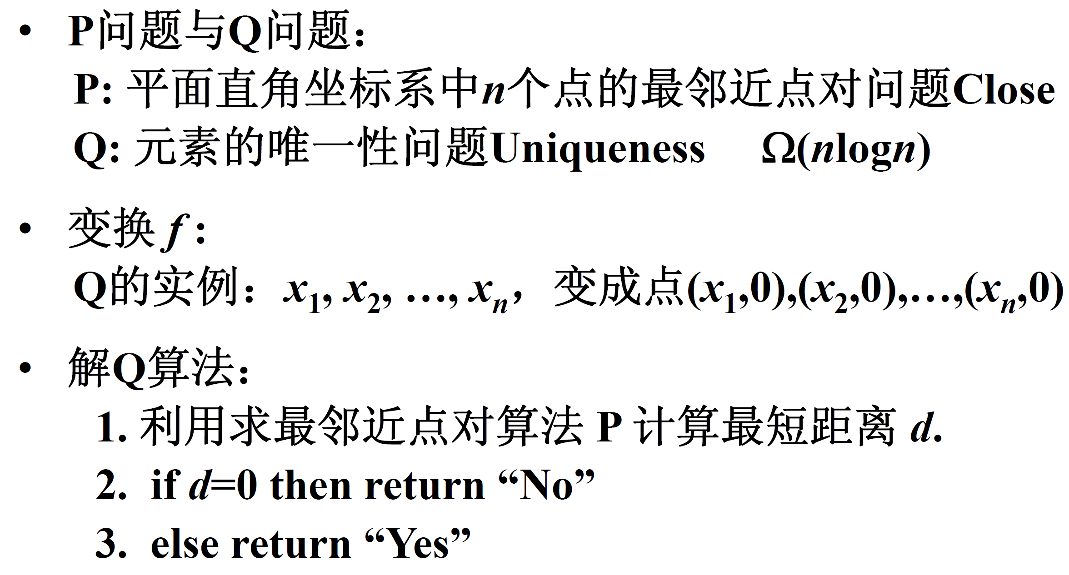

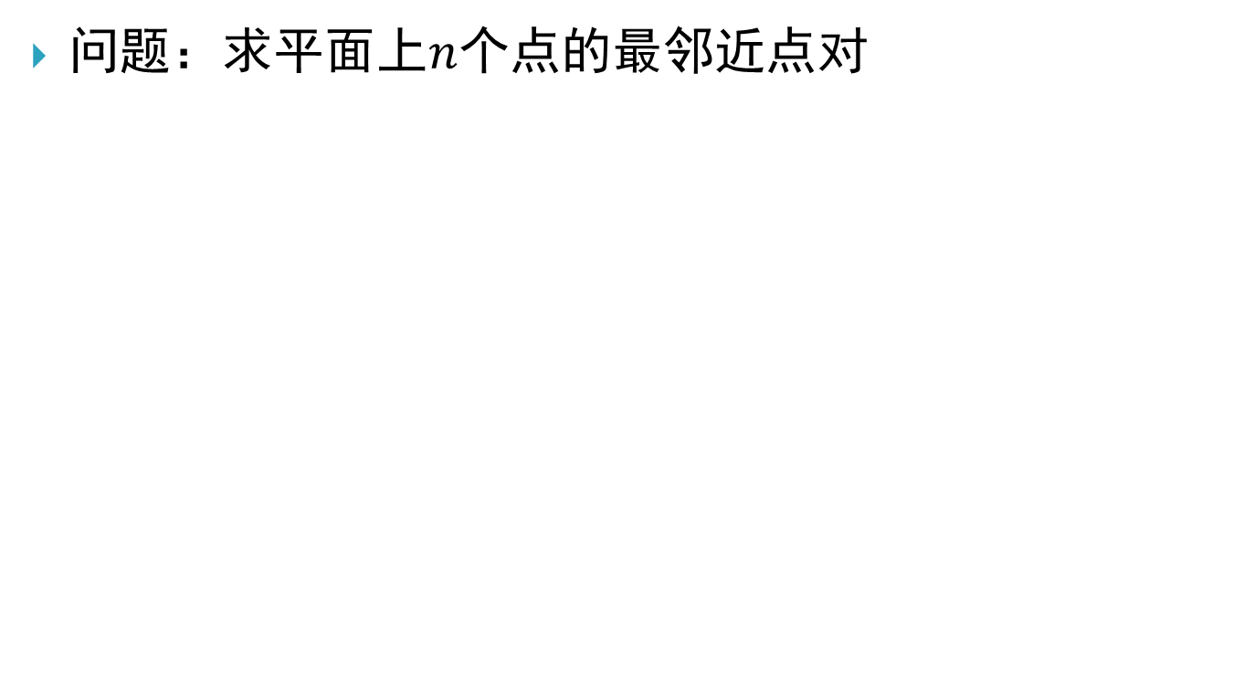
最邻近点对：
问题：求平面上$n$个点的最邻近点对

Slide 28
课后作业（提交时间：10月22日）
教材8.1、8.2、8.8

